Slide 1

我有一个美丽的愿望
长大以后能播种太阳
播种下一个 会结出许多的太阳
一个送给南极
一个送给北冰洋
一个挂在冬天
一个挂在晚上
到那个时候
世界每个角落都会变得温暖又明亮
种太阳

Slide 2


Slide 3
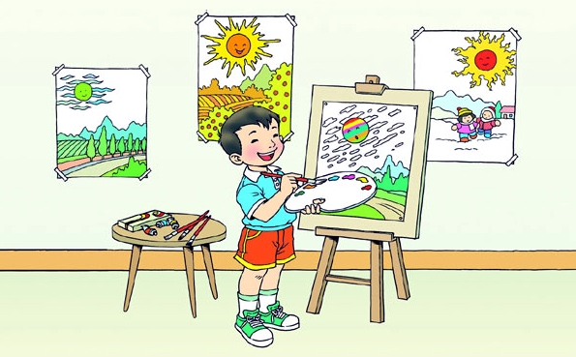

阳
四个
太

Slide 4


自读课文 把课文读正确
1、
借助拼音读准字音，读通句子。
读完课文后，把生字圈出来认读几遍。
2、

Slide 5
我会认
ɡuà
jiē
shú
huǒ
bàn
chánɡ
挂
街
熟
伙
伴
尝
tián
wēn
dònɡ
liǎn
yīn
jì
甜
温
冻
脸
因
季

Slide 6
我能行
挂
街
熟
伙
伴
尝
甜
温
冻
脸
因
季

Slide 7

看我的
成熟
到处
清凉
邀请
伙伴
香甜
因为
温暖
季节

Slide 8
听读课文 整体感知
用心倾听，小作者分别画了四个什么样的太阳。

Slide 9
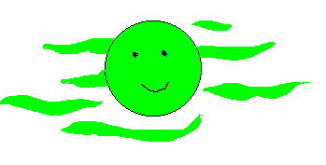


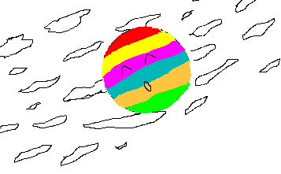
绿绿的太阳
金黄的太阳
红红的太阳
彩色的太阳

Slide 10
细读课文 感悟内容
自由读课文，再选择你喜欢的段落多读几遍。
1、
把你最喜欢的一段读给大家听，说说你知道了什么，再告诉大家你为什么喜欢它。
2、

Slide 11
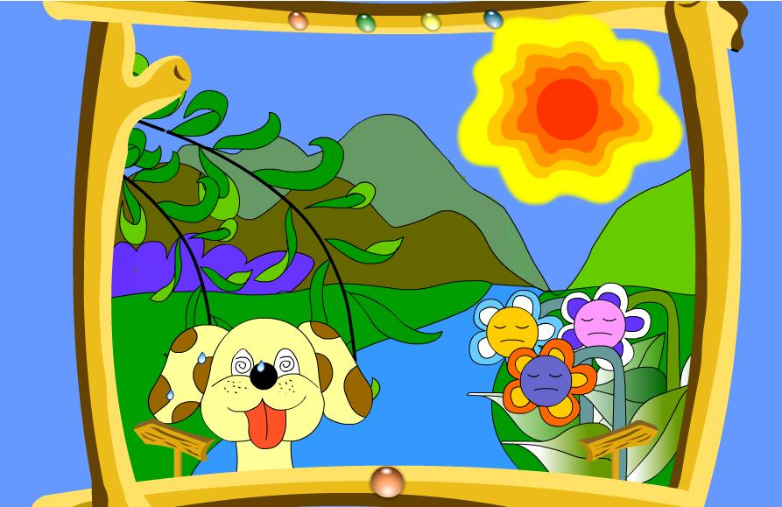

夏天好热

Slide 12
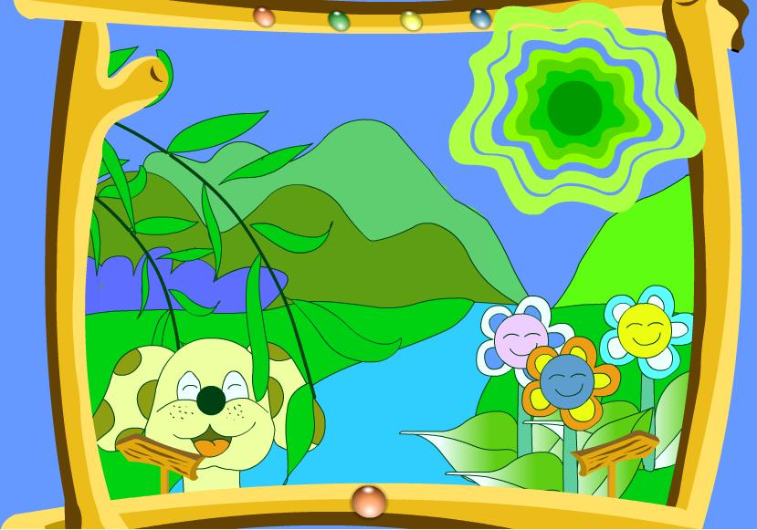
我画了个绿绿的太阳，挂在夏天的天空。高山、田野、街道、校园，到处一片清凉。

Slide 13
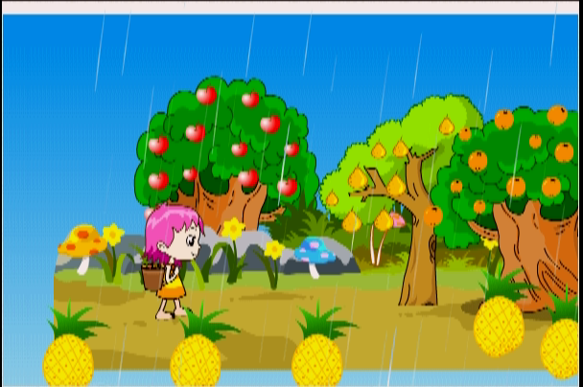
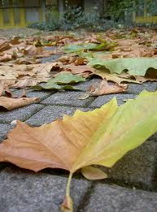
我画了个金黄的太阳，送给秋天。果园里，果子熟了。金黄的落叶忙着邀请小伙伴，请他们尝尝水果的香甜。

Slide 14


冬天来了

Slide 15
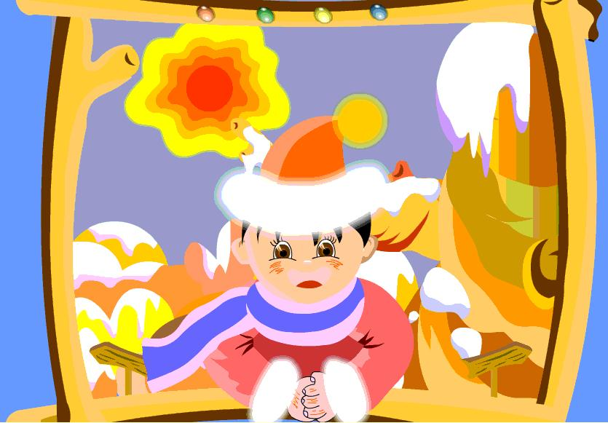
我画了个红红的太阳，照亮冬天。阳光温暖着小朋友冻僵的手和脸。

Slide 16
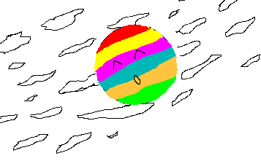
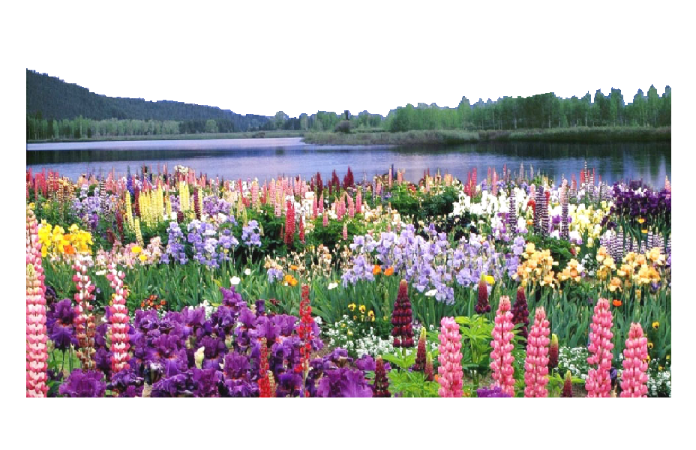
春天，春天的太阳该画什么颜色呢？
噢，画个彩色的。因为春天是个多彩的季节。
春天，春天的太阳该画什么颜色呢？噢，画个彩色的。因为春天是个多彩的季节。

Slide 17

我也来画：
我想画个（ ）的太阳，
送给（ ），让他（ ）。
画太阳 写愿望

Slide 18

阳
光

Slide 19
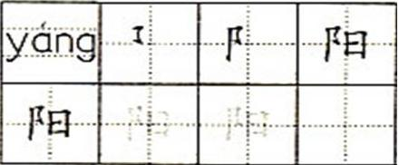
阳

Slide 20
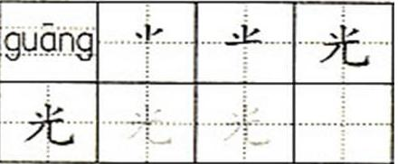
光

Slide 21
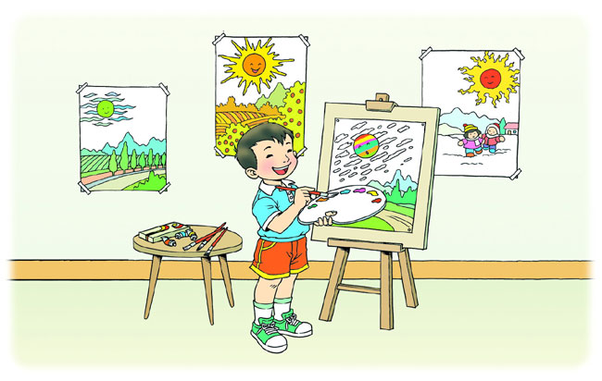
四个太阳

Slide 22
谢谢大家

